Slide 1
e-Sednica
Uputstvo za nastavnike

Slide 2
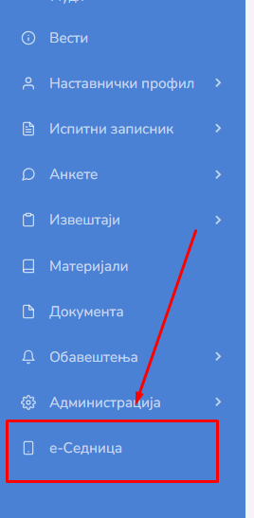
e-Sednica – instalacija aplikacije
Pre svega, potrebno je prijaviti se na nastavnički portal i u levom meniju pronaći link „e-sednica“.
Ukoliko ne postoji link, potrebno je, najpre se obratiti pravnoj službi kako bi proverili da li ste označeni kao član NN ili izbornog veća
Ukoliko se utvrdi da je to tako, onda ćete se obratiti podršci u računarskom centru fakulteta.

Slide 3
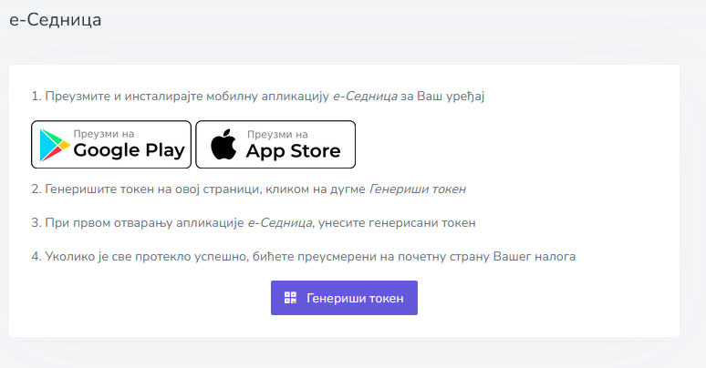
e-Sednica – instalacija aplikacije
Klikom na link, dobijamo uputstva za instalaciju mobilne aplikacije
Preuzmite „e-Sednica“ i instalirajte je na svom mobilnom uređaju
Nakon prvog startovanja, aplikacija će tražiti od vas da unesete token.

Slide 4
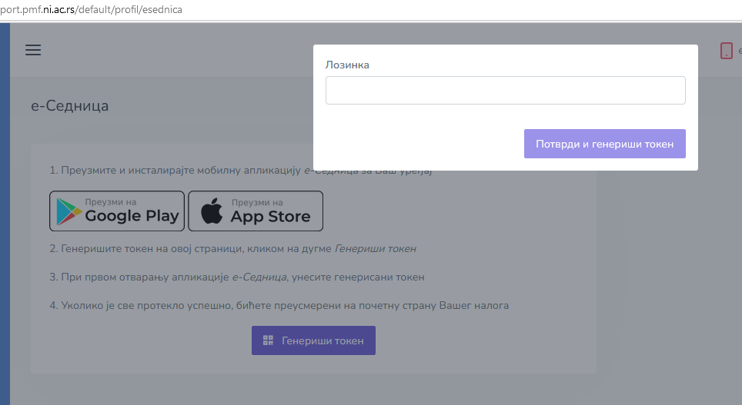
e-Sednica – instalacija aplikacije
Token dobijate klikom na dugme „Generiši token“
Pre generisanja tokena, neophodno je da unesete vašu lozinku za nastavnički portal kako bi potvrdili vaš identitet.

Slide 5
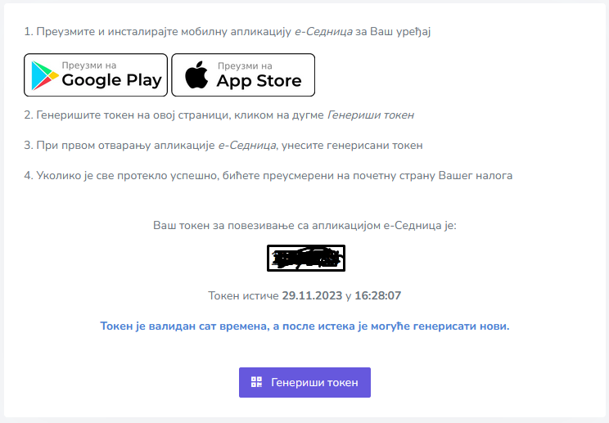
e-Sednica – instalacija aplikacije
Dobijate token koji unosite u mobilnu aplikaciju, čime se aktivacija mobilne aplikacije završava.

Slide 6
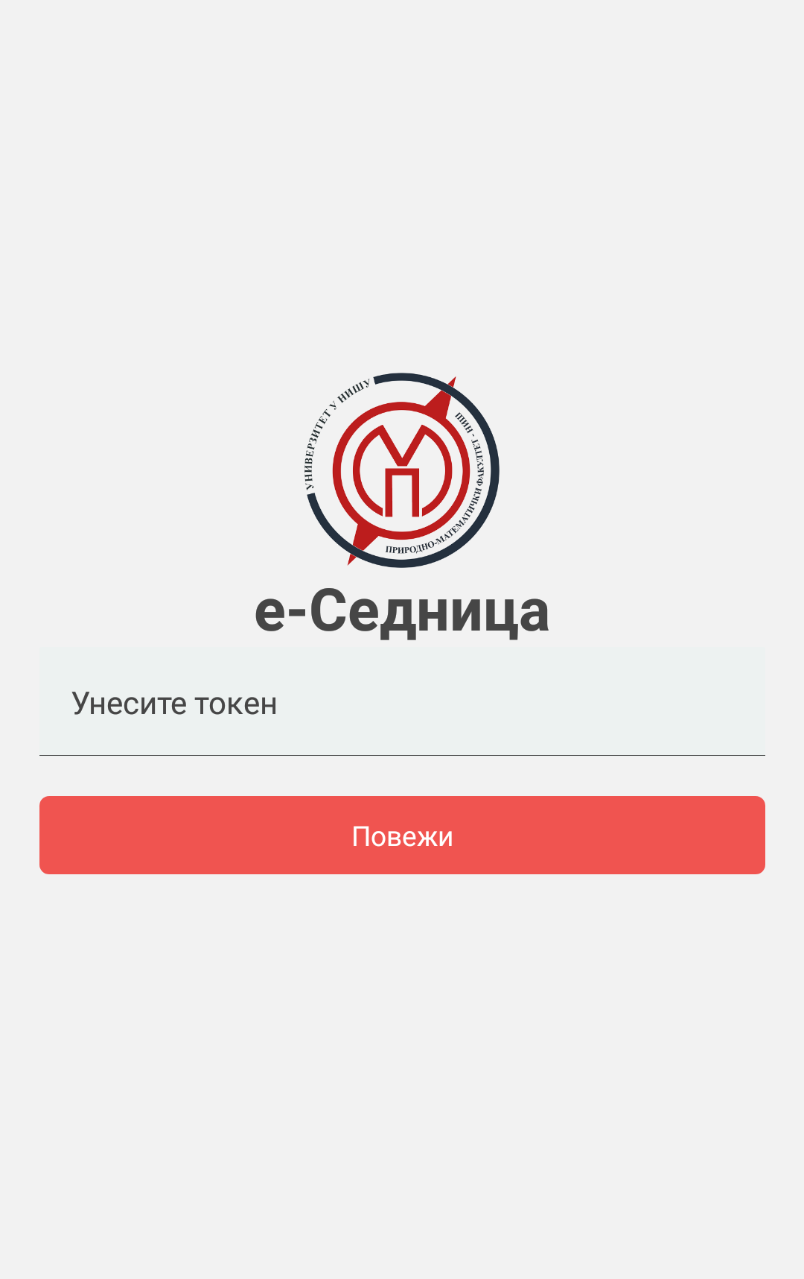
e-Sednica – Aktivacija
Prilikom prvog pokretanja mobilne aplikacije, dobija se ekran za unos tokena. Ovde unosite token koji ste po prethodnom uputstvu generisali na Vašem nalogu na Nastavničkom portalu.

Slide 7
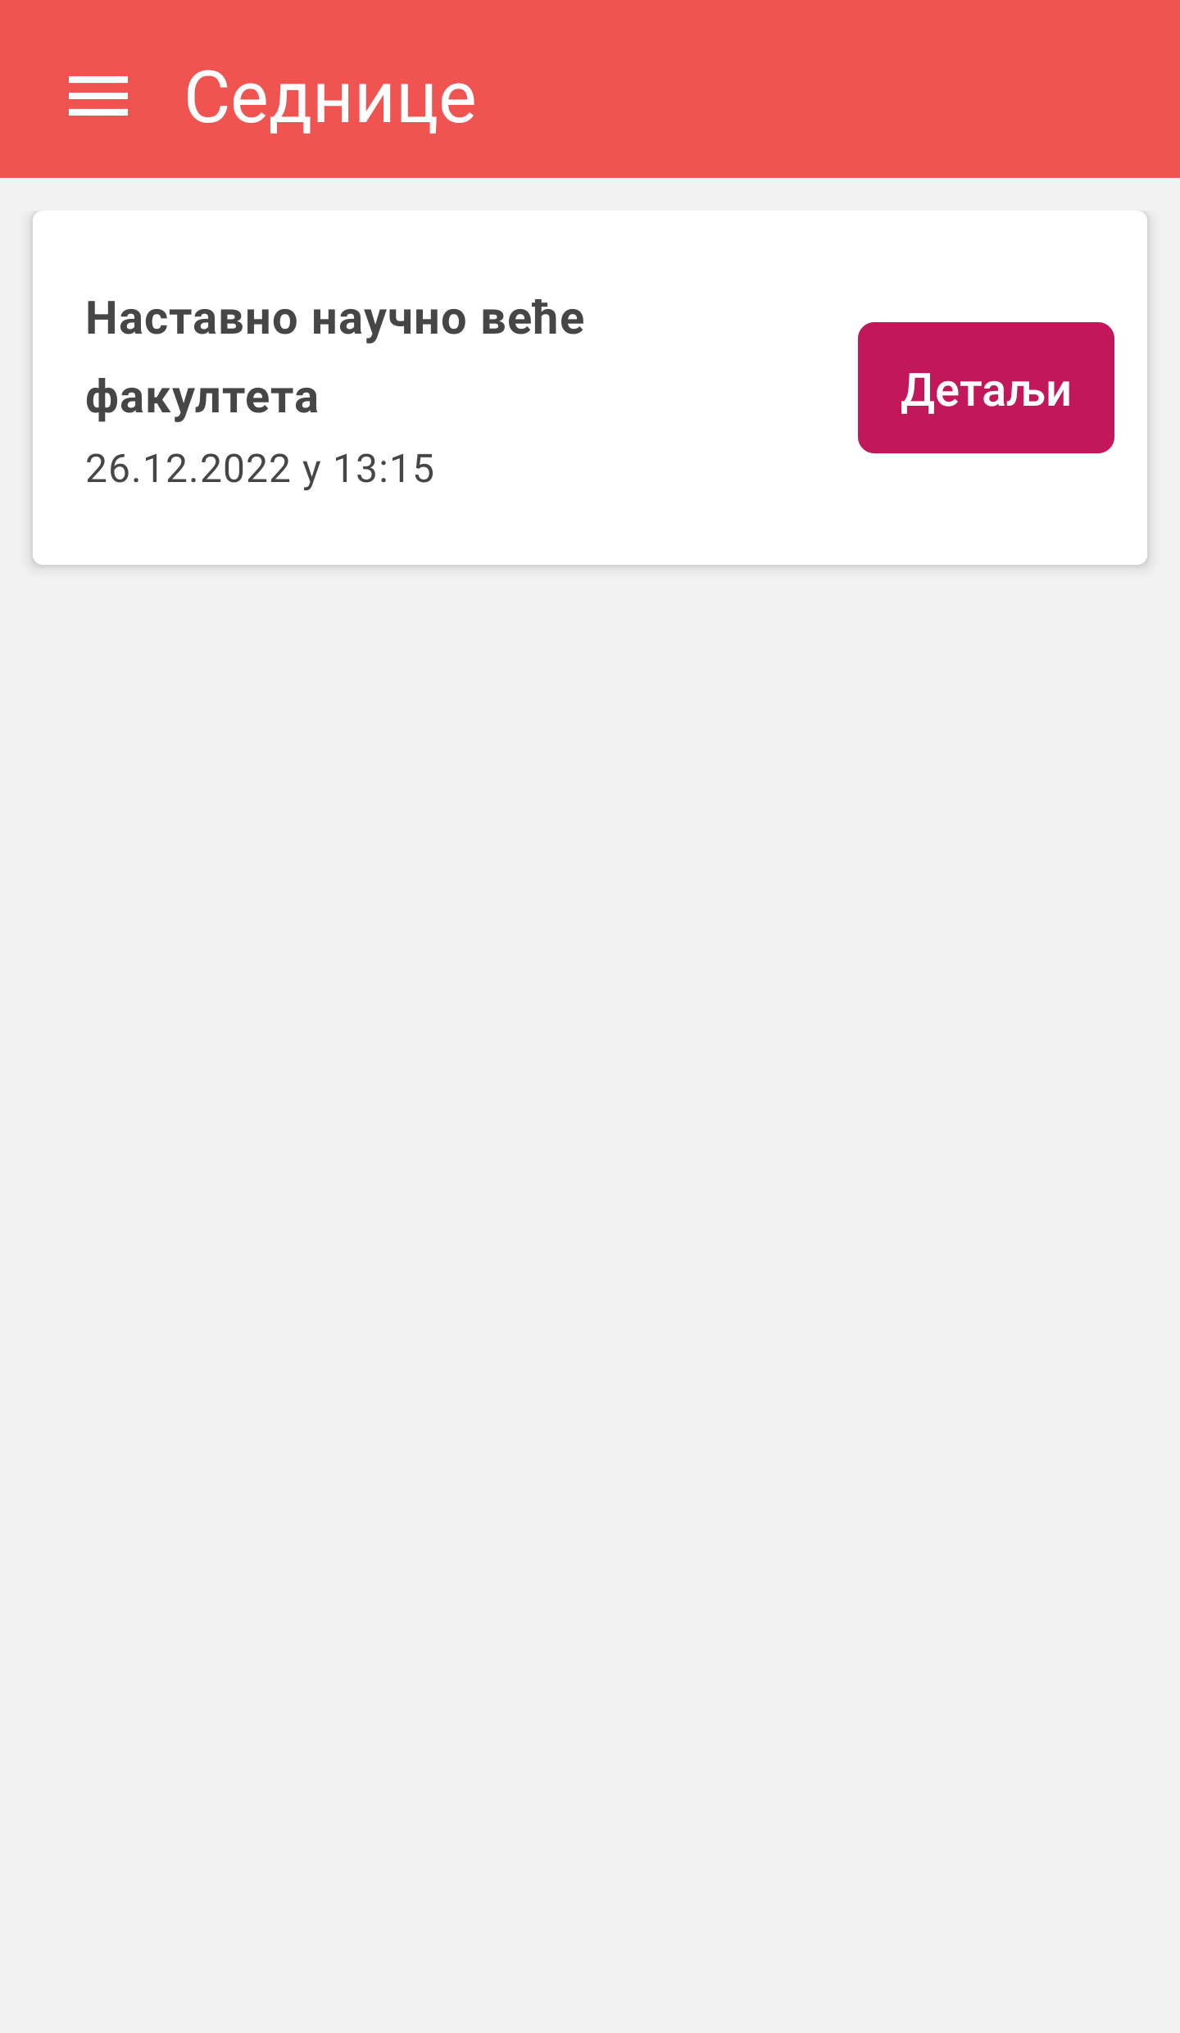
e-Sednica – Prikaz sednica
Nakon uspešne aktivacije, dobijate spisak svih sednica koje su trenutno aktuelne, a klikom na određenu sednicu dobijaju se stranica za prijavu na tu sednicu i spisak svih učesnika.

Slide 8
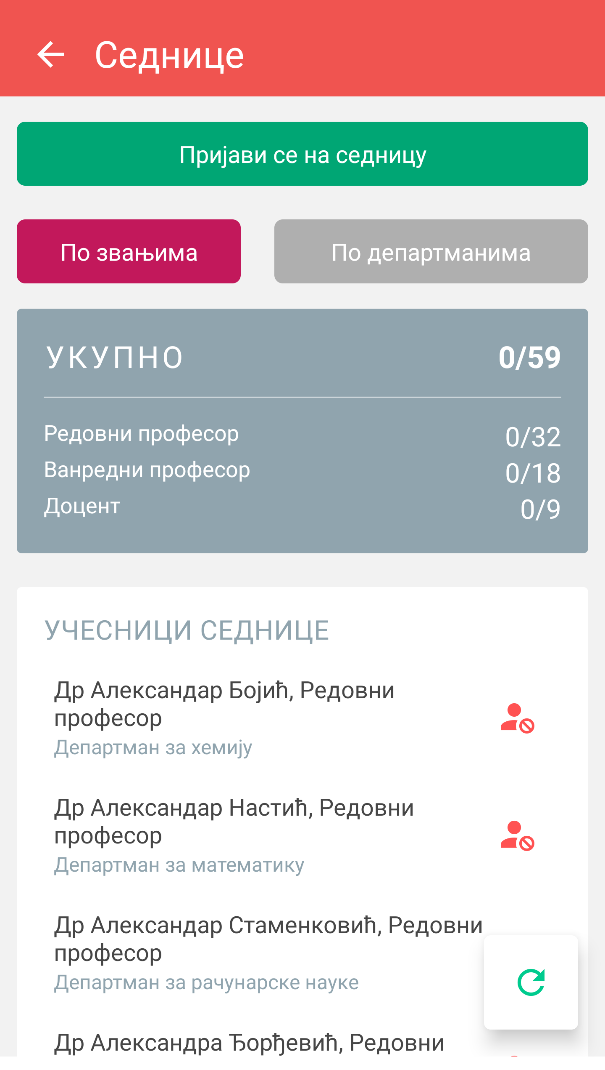
e-Sednica – Prijavljivanje na sednicu
Ukoliko je aktuelna prijava na sednicu, na stranici sa detaljima o sednici imaćete dugme „Prijavi se na sednicu“
Klikom na ovo dugme otvara se stranica za skeniranje QR koda. Prilikom prvog skeniranja QR koda, aplikacija će zatražiti dozvolu za pristup kameri i potrebno je potvrditi ovaj zahtev kako bi skeniranje bilo moguće.

Slide 9
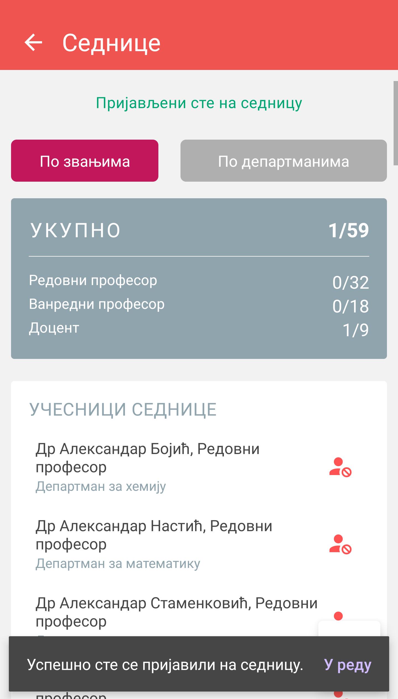
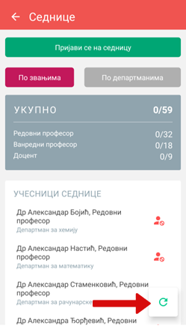
e-Sednica – Prijavljivanje na sednicu
Skeniranjem QR koda automatski će biti poslat zahtev za prijavu u informacioni sistem fakulteta i ukoliko je sve proteklo uspešno, prikazaće se poruka „Prijavljeni ste na sednicu“
Ukoliko je u toku sednice neophodno ponovo evidentirati učesnike, rukovodilac sednice će ponovo aktivirati prijavu. Prikaz možete osvežiti povlačenjem sa vrha ekrana ili klikom na dugme u donjem desnom uglu i dugme za prijavu će se ponovo pojaviti

